Slide 1
RéFORME DES REDEVANCES
Redevance pour performance des réseaux d’eau potable

Slide 2
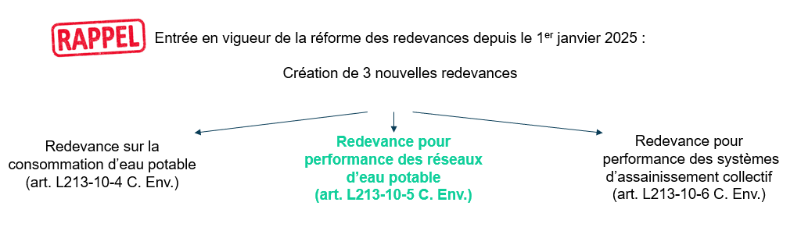
La réforme des redevances
Création de trois nouvelles redevances
La redevance de performance eau potable taxe les collectivités en fonction de la performance des systèmes d’AEP, en particulier des fuites d’eau

Slide 3
La redevance pour la performance des réseaux d’eau potable
Modalités de calcul de la redevance de l’année N
Assiette = m3 d’eau potable facturé l’année N
Tarif : fixé par l’agence de l’eau pour l’année N
Coefficient de modulation : basé sur critères de l’année N-2
Il varie de 1 à 0,2 ➔ un redevable peut avoir une modulation maximale de 80%
Examen de 2 axes de modulation (performance et gestion patrimoniale des réseaux) regroupant 7 critères ➔ un bonus est appliqué si un critère est respecté
Coefficient de modulation = 1 – (Coef performance + Coef gestion patrimoniale)
(volume année N) (données techniques année N-2)
Pour l’année 2025, une modulation forfaitaire optimale de 0,2 est fixée

Slide 4
La redevance pour la performance des réseaux d’eau potable
Zoom sur le coefficient de modulation
Calcul à l’échelle d’une entité de gestion (SISPEA)
Appréciation du rendement (maîtrise des fuites)
➔ Excellent rendement : abattement de 55%
Appréciation de la connaissance patrimoniale (état du réseau)
➔ Excellente connaissance du réseau : abattement de 25%
Au cumul, la collectivité peut prétendre à un abattement de 80% du montant de sa redevance de performance des réseaux d’eau potable

Slide 5
La redevance pour la performance des réseaux d’eau potable
Zoom sur le coefficient de modulation
Détermination du coefficient de modulation global pour une collectivité avec plusieurs entités de gestion
Entité de gestion 1 : EG1
Volume entrant : Ve1 m³
Coefficient de modulation : Cm1
Entité de gestion 2 : EG2
Volume entrant : Ve2 m³
Coefficient de modulation : Cm2
Coefficient de modulation global = (Ve1 x Cm1 + Ve2 x Cm2) / (Ve1 + Ve2) = CMG

Slide 6
La redevance pour la performance des réseaux d’eau potable
Saisie des données techniques sur SISPEA
Le système d’information des services publics d’eau et d’assainissement (SISPEA) devient l’outil unique de saisie des données techniques pour le calcul du coefficient de modulation de la redevance, selon le principe "dites-le nous une fois".
Un outil de simulation est mis à la disposition des collectivités sur SISPEA, afin d’appréhender les modulations à partir des données de fonctionnement 2024 en vue de la redevance due au titre de l’année 2026.
Les résultats du simulateur ne sont pas communiqués à l’agence de l’eau et ne sont en aucun cas opposables au calcul final de l’agence après déclaration fiscale.

Slide 7
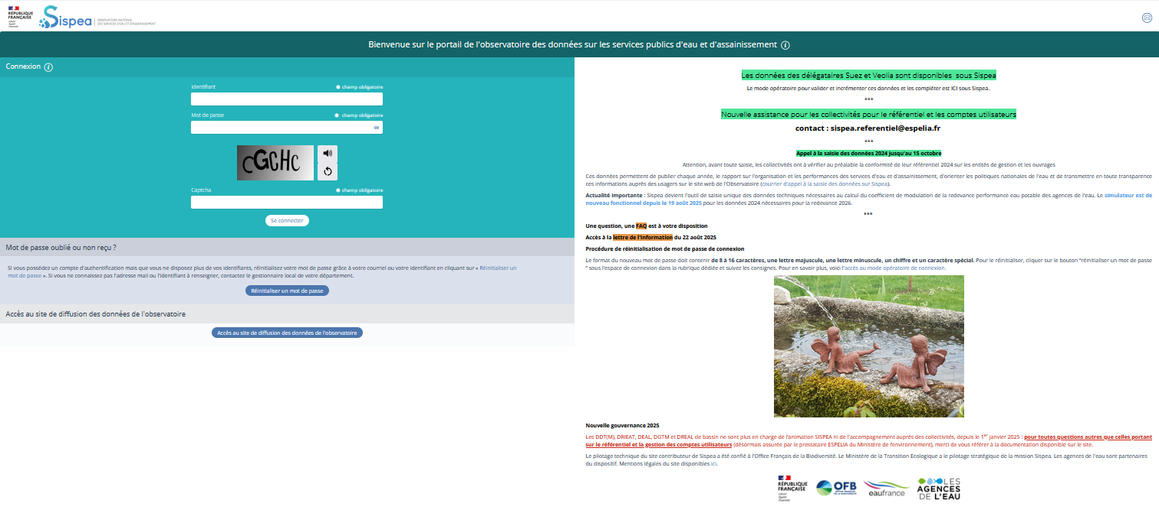
La redevance pour la performance des réseaux d’eau potable
Saisie des données techniques sur SISPEA

Slide 8
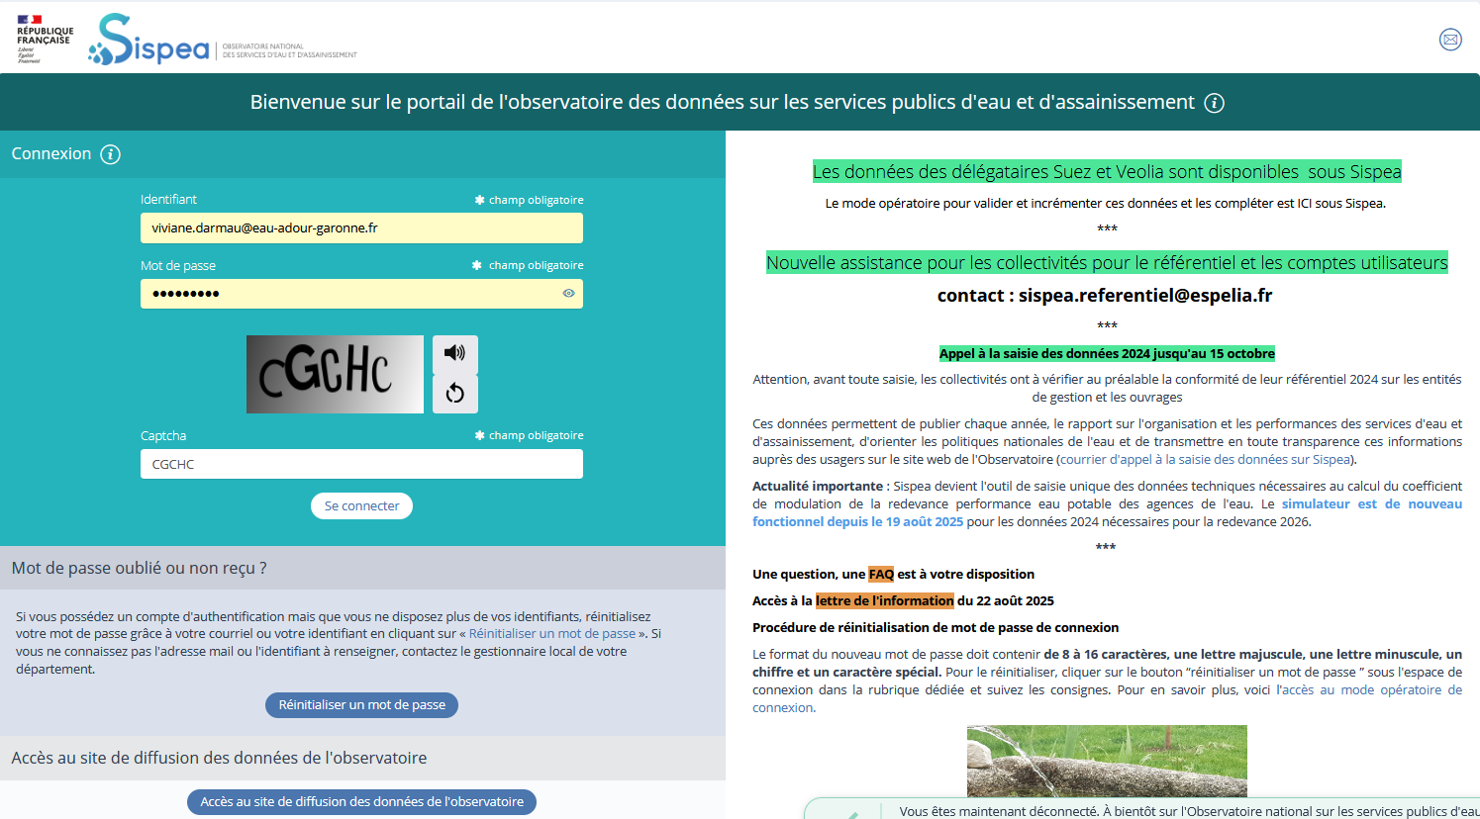
La redevance pour la performance des réseaux d’eau potable
Saisie des données techniques sur SISPEA

Slide 9
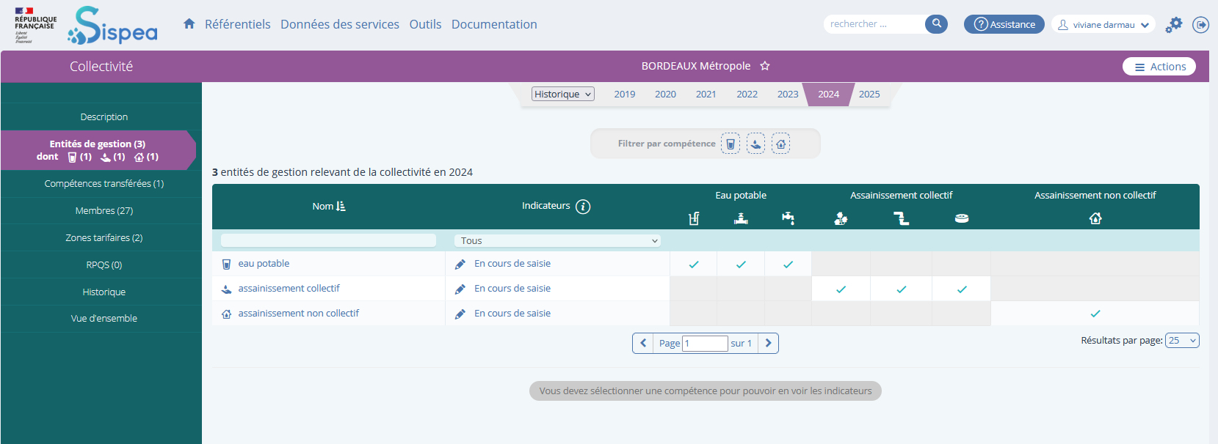
La redevance pour la performance des réseaux d’eau potable
Saisie des données techniques sur SISPEA
COLLECTIVITE X
Vers saisie des indicateurs

Slide 10
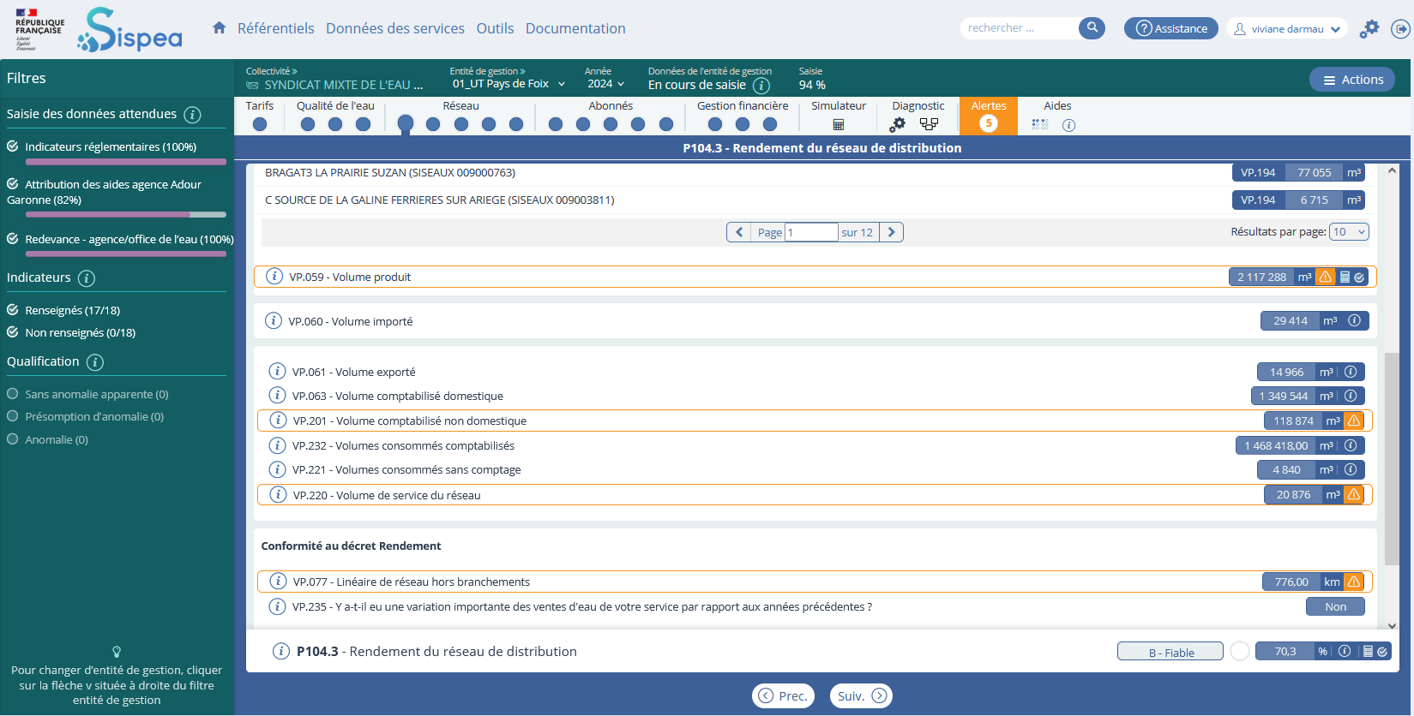

La redevance pour la performance des réseaux d’eau potable
Saisie des données techniques sur SISPEA
Collectivié X
Régie
Régie
Régie
2 accès au simulateur

Slide 11
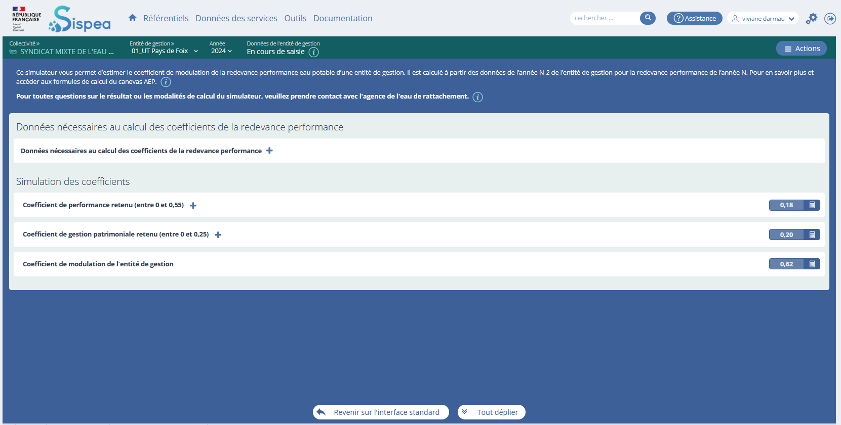
La redevance pour la performance des réseaux d’eau potable
Saisie des données techniques sur SISPEA
COLLECTIVITE X
Régie
Détail des données

Slide 12
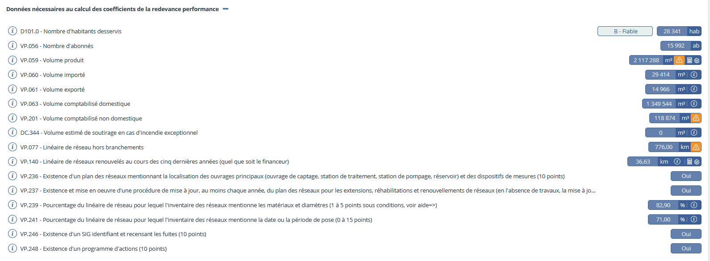
La redevance pour la performance des réseaux d’eau potable
Saisie des données techniques sur SISPEA

Slide 13
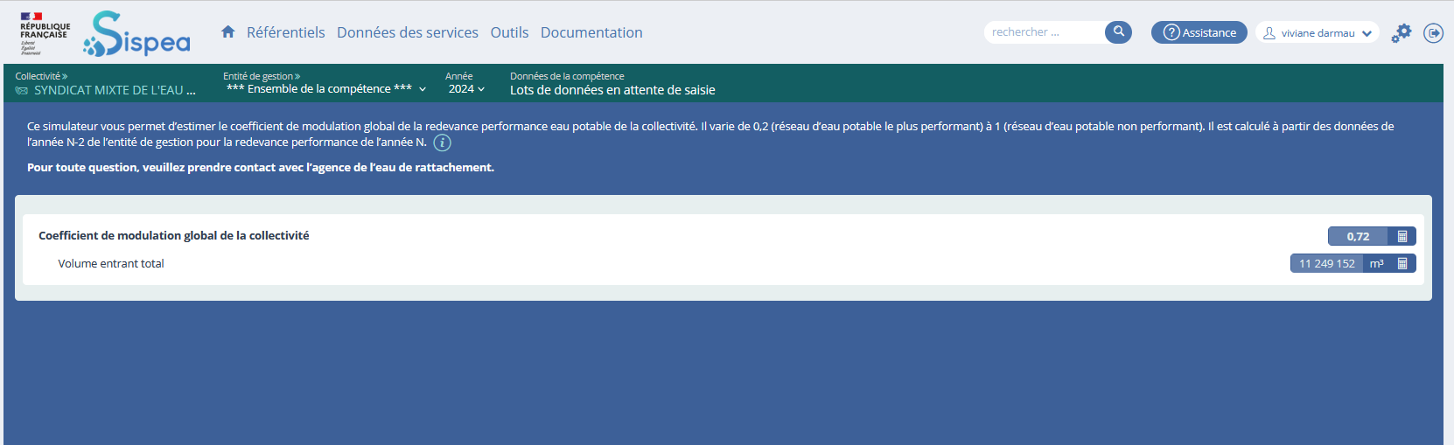
La redevance pour la performance des réseaux d’eau potable
Saisie des données techniques sur SISPEA
COLLECTIVITE X

Slide 14
La redevance pour la performance des réseaux d’eau potable
Saisie des données techniques sur SISPEA
Le coefficient de modulation global pour la performance des réseaux d'eau potable d’une collectivité avec plusieurs entités de gestion.
Coefficient de modulation global = 0,72
A partir de cette simulation du coefficient de modulation global, il est possible de définir le montant de la contre-valeur de cette redevance, et traduire ce montant en un supplément de prix à appliquer sur la facturation de l’année 2026.
Rappel du tarif voté pour 2026 : 0,14 €/m³
Exemple
Contre-valeur = 0,14 (tarif) x 0,72 (coefficient de modulation global) = 0,1008 €/m³

Slide 15
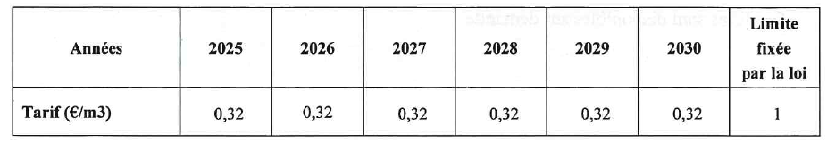
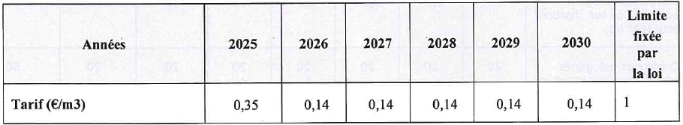
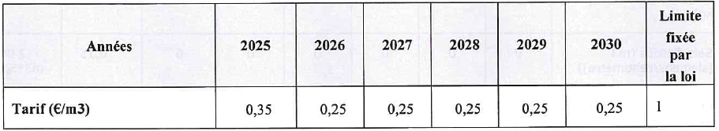
Les tarifs des nouvelles redevances sur le 12ème programme
Redevance sur la consommation d’eau potable
Redevance sur la performance des réseaux d’eau potable
Redevance sur la performance des systèmes d’assainissement collectif
Il s’agit des tarifs avant application de la modulation pour les redevances de performances

Slide 16
Les modalités d’application sur la facture d’eau
Articles D.213-48-35-1 et D.213-48-35-2
Les redevances de performance sont répercutées sur les factures sous la forme d’un supplément de prix
Possibilité de majorer du moins-perçu ou minorer du trop-perçu de la deuxième année précédant l’année d’imposition (soit facturation 2027 pour la facturation 2025)

Slide 17
Délibération
Par la commune
ou son établissement public de coopération compétent en matière de distribution d’eau potable
Une délibération doit être adoptée, afin de déterminer le montant du supplément de prix à appliquer sur les factures d’eau des abonnés pour l’année 2026, avant le 31 décembre 2025.
Cette délibération n’a pas vocation à être validée par l’agence de l’eau

Slide 18
Redevance pour la performance des réseaux d’eau potable
2024 | 2025 | 2026 | 2027
Compilation des données 2024 de :
- Fonctionnement du service
- Critères de gestion patrimoniale
- Données de performance du réseau
Compilation des données 2025 de :
- Fonctionnement du service
- Critères de gestion patrimoniale
- Données de performance du réseau
Compilation des données 2026 de :
- Fonctionnement du service
- Critères de gestion patrimoniale
- Données de performance du réseau
Compilation des données 2027 de :
- Fonctionnement du service
- Critères de gestion patrimoniale
- Données de performance du réseau
Saisie dans Sispea des données 2024
Saisie dans Sispea des données 2025
Saisie dans Sispea des données 2026
Utilisation de l’outil de simulation pour simuler le coefficient de modulation global issu des données 2024
Utilisation de l’outil de simulation pour simuler le coefficient de modulation global issu des données 2025
Utilisation de l’outil de simulation pour simuler le coefficient de modulation global issu des données 2026
Calcul du tarif 2026 :
Coefficient de modulation global « 2024 » simulé multiplié par le tarif agence 2026 de 0,14 €/m3
Calcul du tarif 2027 :
Coefficient de modulation global « 2025 » simulé multiplié par le tarif agence 2027 de 0,14 €/m3
Calcul du tarif 2028 :
Coefficient de modulation global « 2026 » simulé multiplié par le tarif agence 2028 de 0,14 €/m3
Avant la première facture de 2025 :
Délibération du tarif forfaitaire de 0,07 €/m3 du supplément de prix à appliquer sur les factures de 2025
Avant la première facture de 2026 :
Délibération du tarif du supplément de prix appliquer sur les factures de 2026
Avant la première facture de 2027 :
Délibération du tarif du supplément de prix à appliquer sur les factures de 2027
Avant la première facture de 2028 :
Délibération du tarif du supplément de prix à appliquer sur les factures de 2028
Facturation du supplément de prix de la redevance performance eau potable sur les factures 2025 des abonnés
Facturation du supplément de prix de la redevance performance eau potable sur les factures 2026 des abonnés
Facturation du supplément de prix de la redevance performance eau potable sur les factures 2027 des abonnés
Avant le 31 mars : Déclaration des volumes facturés en 2025 sur le portail téléservice de l’agence de l’eau
Avant le 31 mars : Déclaration sur le portail téléservice de l’agence de l’eau des volumes facturés en 2026 et des données 2024 pré-saisies sur Sispea
Paiement de la redevance 2025 à l’agence
Paiement de la redevance 2026 à l’agence

Slide 19
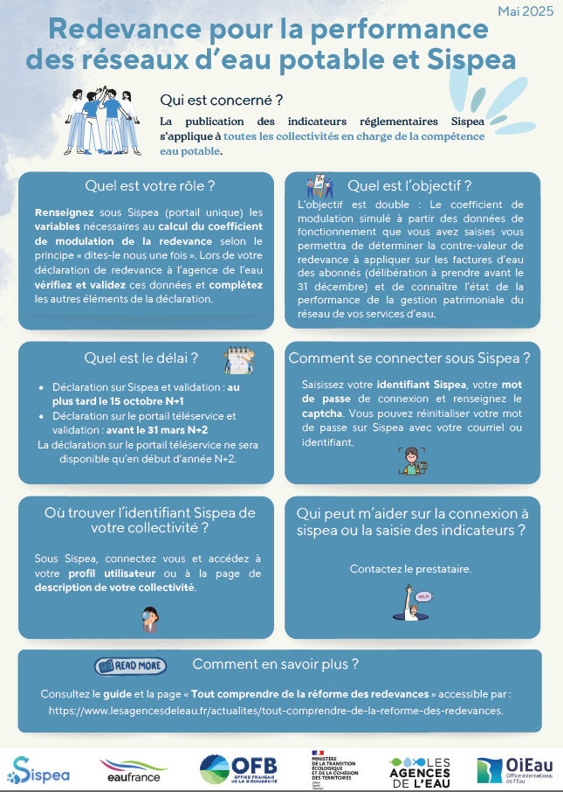

L’accompagnement par l’OFB
Plaquette générale
Pas à pas

Slide 20
Quelques liens
Site internet SISPEA : Observatoire des services publics de l'eau et de l'assainissement (https://www.services.eaufrance.fr)
Accès FAQ SISPEA : https://www.services.eaufrance.fr/faq
En cas de modification sur la composition du service d’eau potable décrite dans SISPEA (référentiel)
Contact : sispea.referentiel@espelia.fr
En cas de question particulière :
Formulaire de contact : Contact - Sispea (https://www.services.eaufrance.fr/sispea/users/contact.action)

Slide 21
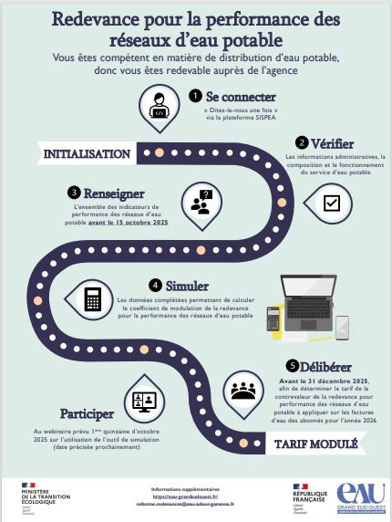

L’accompagnement par l’agence de l’eau
Plaquette générale
Pas à pas

Slide 22

Quelques liens
Site internet de l’agence : Réforme des redevances, ce qui change | Agence de l'eau Adour-Garonne (https://eau-grandsudouest.fr/vos-redevances/reforme-redevances)
Accès aux plaquettes et fiches techniques
Accès à la FAQ interagences
Tout comprendre de la réforme des redevances | Les agences de l'eau (https://www.lesagencesdeleau.fr/actualites/tout-comprendre-de-la-reforme-des-redevances)

